Slide 1
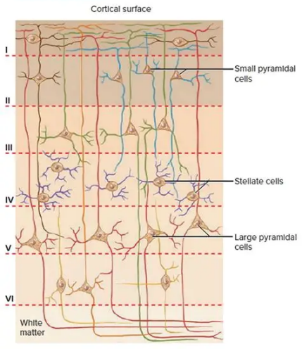
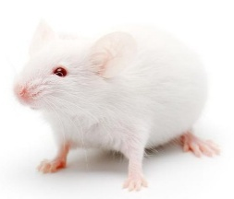
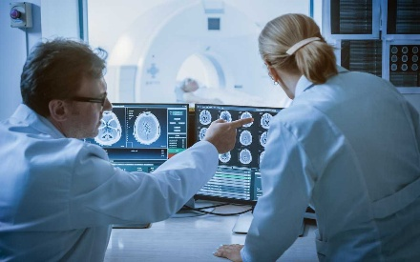
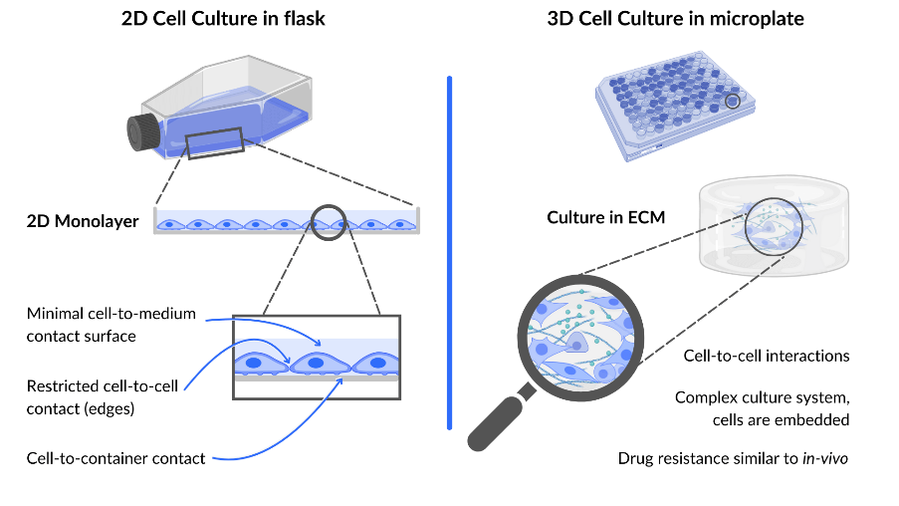
项目背景
脑疾病，人类征服疾病的最后一道难关
现有研究方法无法模拟人类特有脑发育与疾病机制
二维脑细胞培养无法重现复杂病理结构与空间微环境
动物模型难以模拟人类特有的脑发育
临床研究缺乏对疾病发生过程的连续刻画
人类大脑在皮层结构、神经发生时序及调控机制等方面具有显著特异性
现有方法难以完整刻画脑疾病发生机制
脑疾病发生发展受细胞空间分布、信号分子梯度、神经网络结构等共同调控
二维培养缺乏三维组织结构与细胞间互作
难以重现脑组织中的空间位置关系与微环境特征
无法真实呈现细胞命运决定、神经环路形成及复杂疾病表型
脑类器官构建精准破局，为脑疾病治疗方法研究提供关键支撑

Slide 2
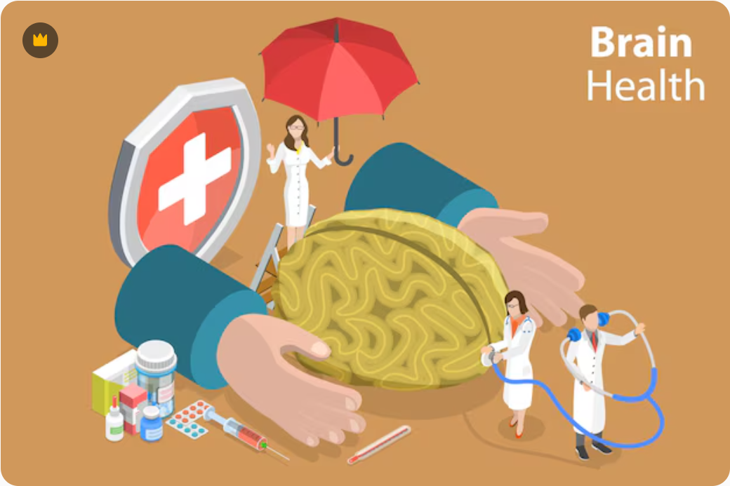
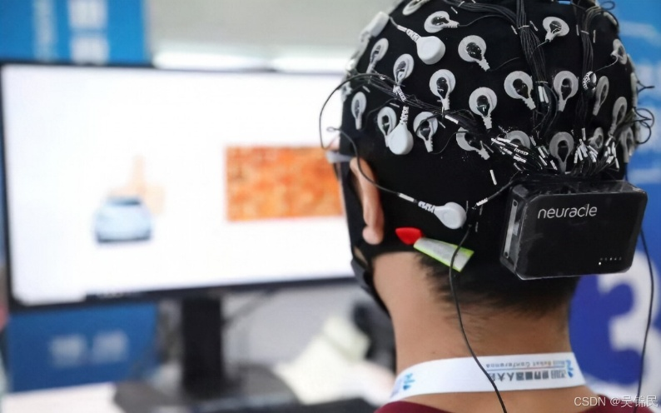
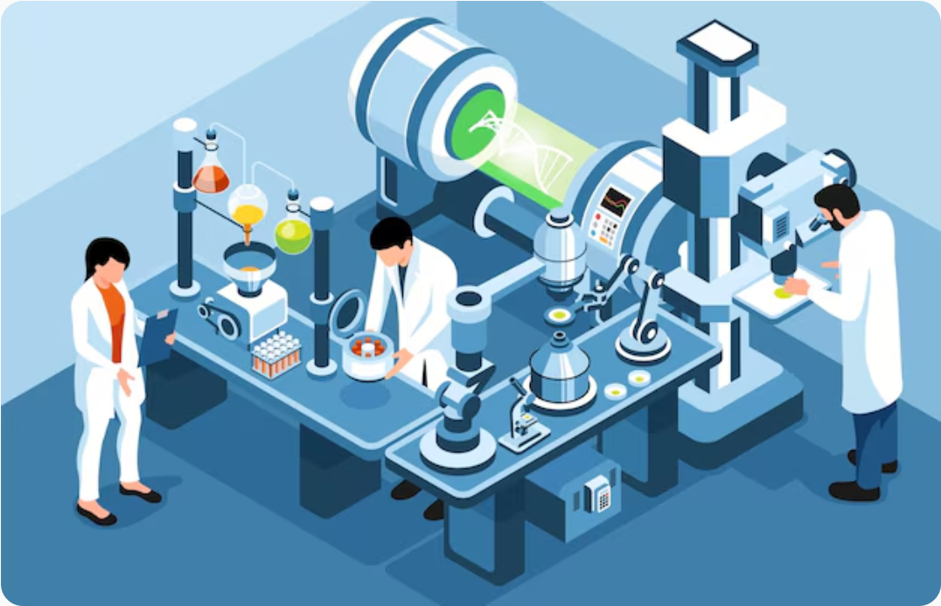
社会价值
改善公共健康
可用于在体外重建人脑发育及疾病过程
为阿尔茨海默病等神经系统疾病提供更接近人体真实状态的研究模型
模拟复杂病理过程，支持候选干预策略的早期筛选与评估
有助于降低研发成本，提升研究与转化效率
助力未来科技发展
为解析人脑神经网络结构与信息处理机制提供了实验平台
为人工智能中的神经网络建模提供生物学依据
可用于研究神经信号产生与传递规律
为脑机接口技术中信号解码、神经调控及人机交互机制提供实验支撑
带动就业
直接或间接创造10＋就业岗位，带动生物医药等上下游产业发展，促进海南省医药与人才发展。

